Slide 1
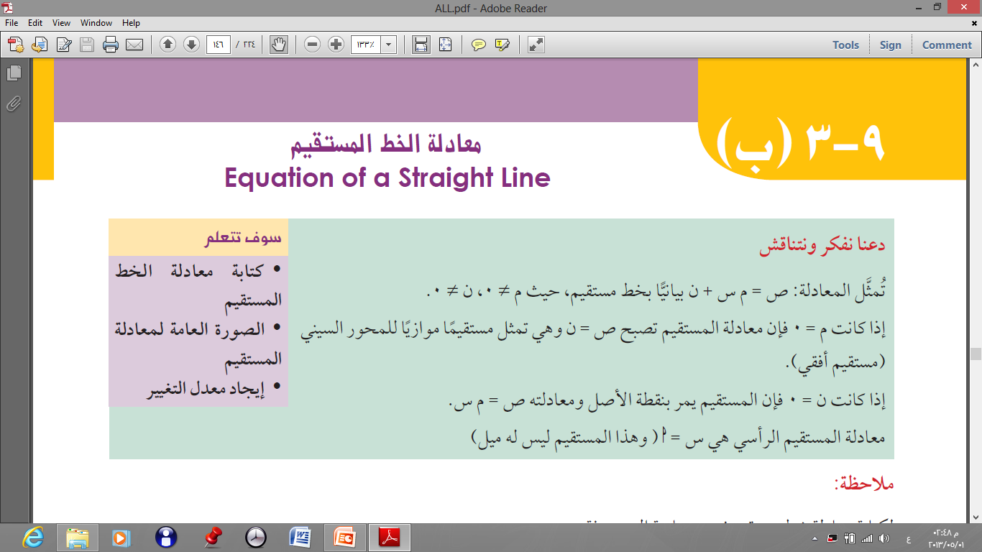
كتاب الطالب ص 146
( 9 ــ 3 ب) معادلة الخط المستقيم
الفهرس

Slide 2
كتاب الطالب ص 146
( 9 ــ 3 ب) معادلة الخط المستقيم
لكتابة معادلة خط مستقيم نحن بحاجة إلى معرفة
1 ) الميل م
2 ) نقطة من نقاط المستقيم ( س₁ ، ص₁ )
معادلة الخط المستقيم
= م ( س ــ س₁ )
ص ــ ص₁
الفهرس

Slide 3
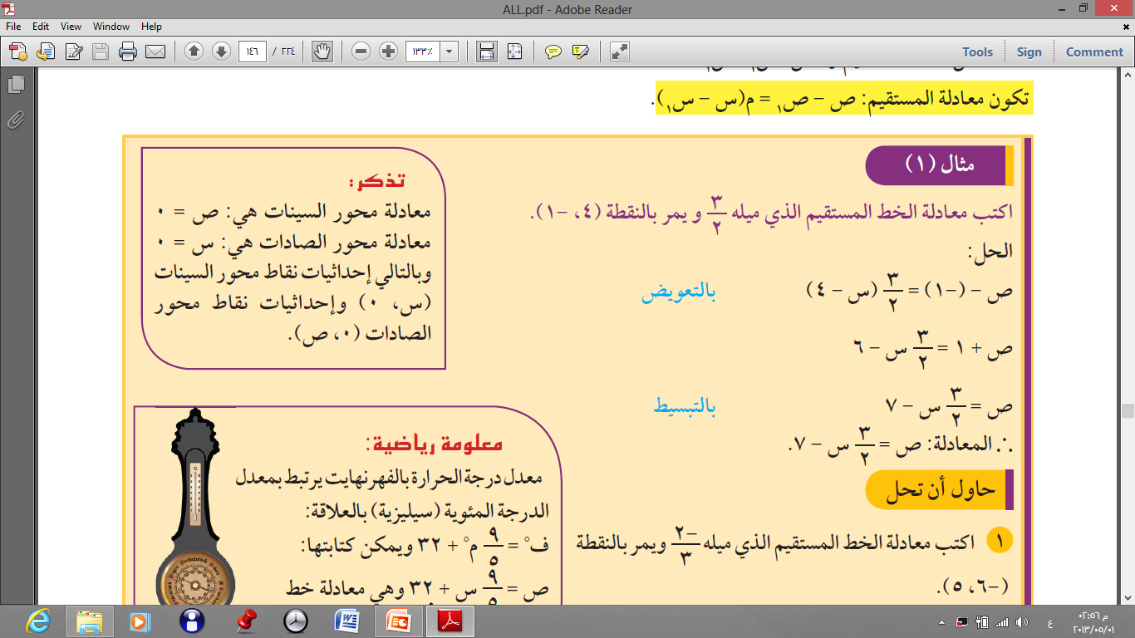
كتاب الطالب ص 146
( 9 ــ 3 ب) معادلة الخط المستقيم
= م ( س ــ س₁ )
ص ــ ص₁
معادلة الخط المستقيم
ــ3
( س ــ 4)
=
ص ــ ( ـــ 1)
2
ـــ 3 س + 12
=
2 ص + 2
0
3 س + 2 ص + 2 ـــ 12
=
0
3 س + 2 ص ـــ 10
=
الفهرس

Slide 4
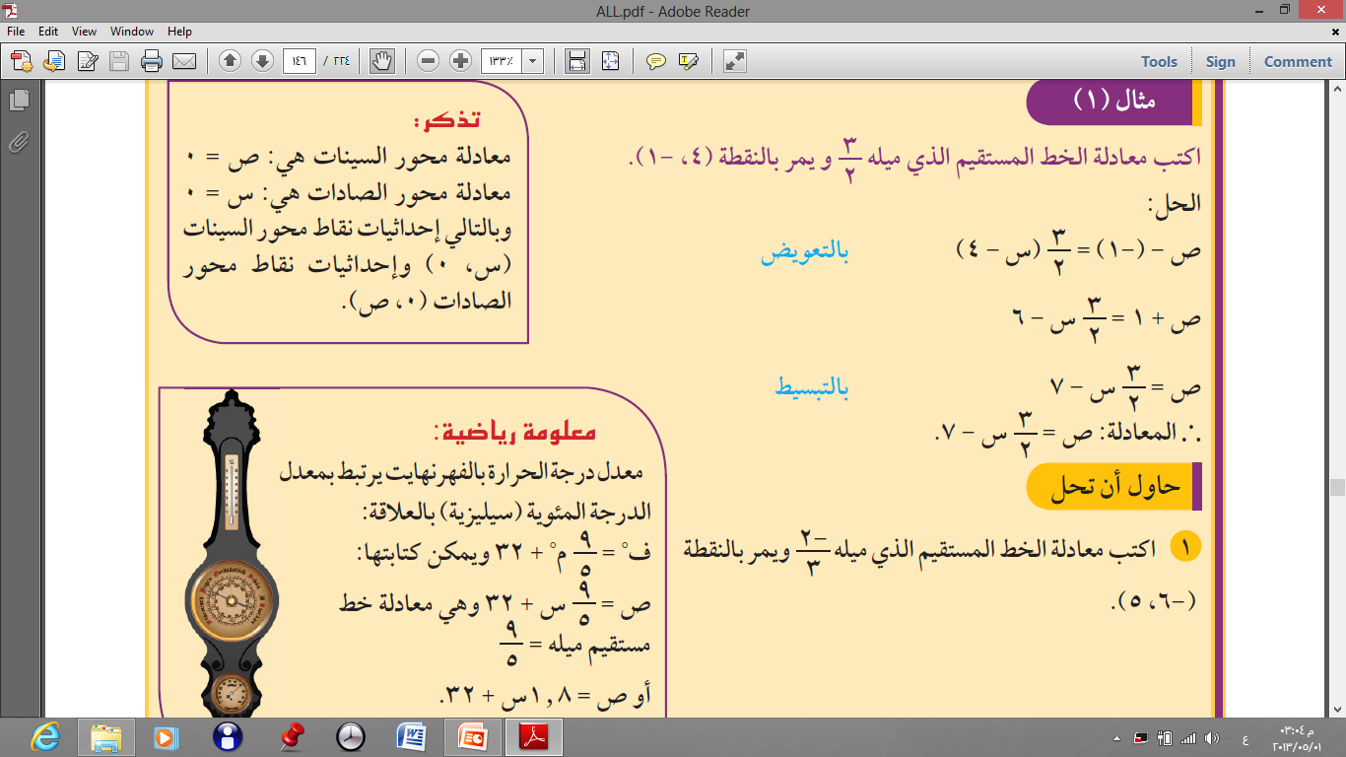
كتاب الطالب ص 146
( 9 ــ 3 ب) معادلة الخط المستقيم
= م ( س ــ س₁ )
ص ــ ص₁
معادلة الخط المستقيم
ـــ 2
( س ــ (ــ 6 ))
=
ص ــ 5
3
ـــ 2 س ــ 12
=
3 ص ــ 15
0
2 س + 3 ص ــ 15 + 12
=
0
2 س + 3 ص ـــ 3
=
الفهرس

Slide 5
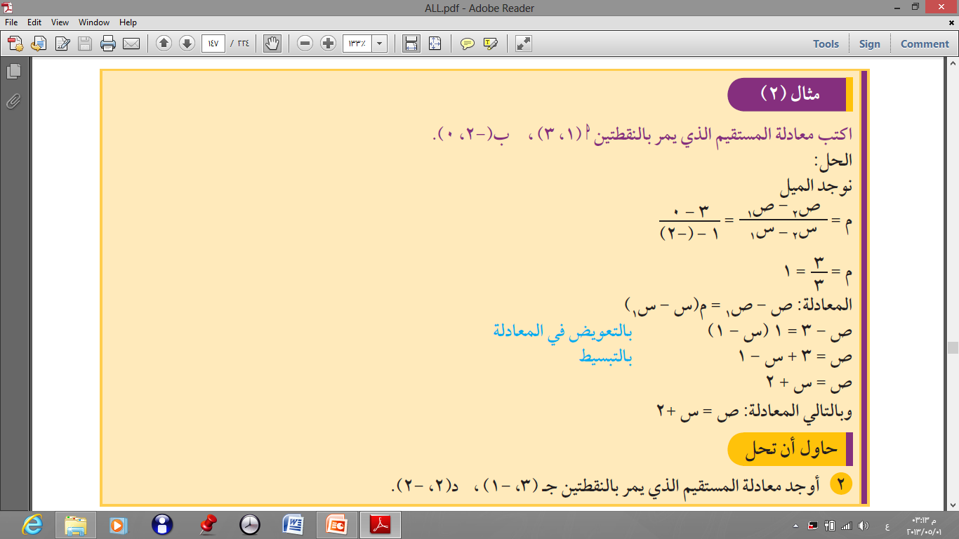
كتاب الطالب ص 147
( 9 ــ 3 ب) معادلة الخط المستقيم
3
0
ص₁
ص₂
ـــ
ـــ
1
=
=
ميل المستقيم =
1
ــ 2
س₁
س₂
ـــ
ـــ
= م ( س ــ س₁ )
ص ــ ص₁
معادلة الخط المستقيم
( س ــ (ــ 2 ))
1
=
ص ــ 0
س + 2
=
ص
الصورة العامة لمعادلة المستقيم
0
س ـــ ص + 2
=
الفهرس

Slide 6
كتاب الطالب ص 147
( 9 ــ 3 ب) معادلة الخط المستقيم
(ــ1)
ــ2
ص₁
ص₂
ـــ
ـــ
1
=
=
ميل المستقيم =
3
2
س₁
س₂
ـــ
ـــ
= م ( س ــ س₁ )
ص ــ ص₁
معادلة الخط المستقيم
( س ــ 2 )
1
=
ص ــ (ــ2)
س ـــ 2
=
ص + 2
0
س ــ ص ــ2 ــ2
=
الصورة العامة لمعادلة المستقيم
0
س ـــ ص ـــ 4
=
الفهرس

Slide 7
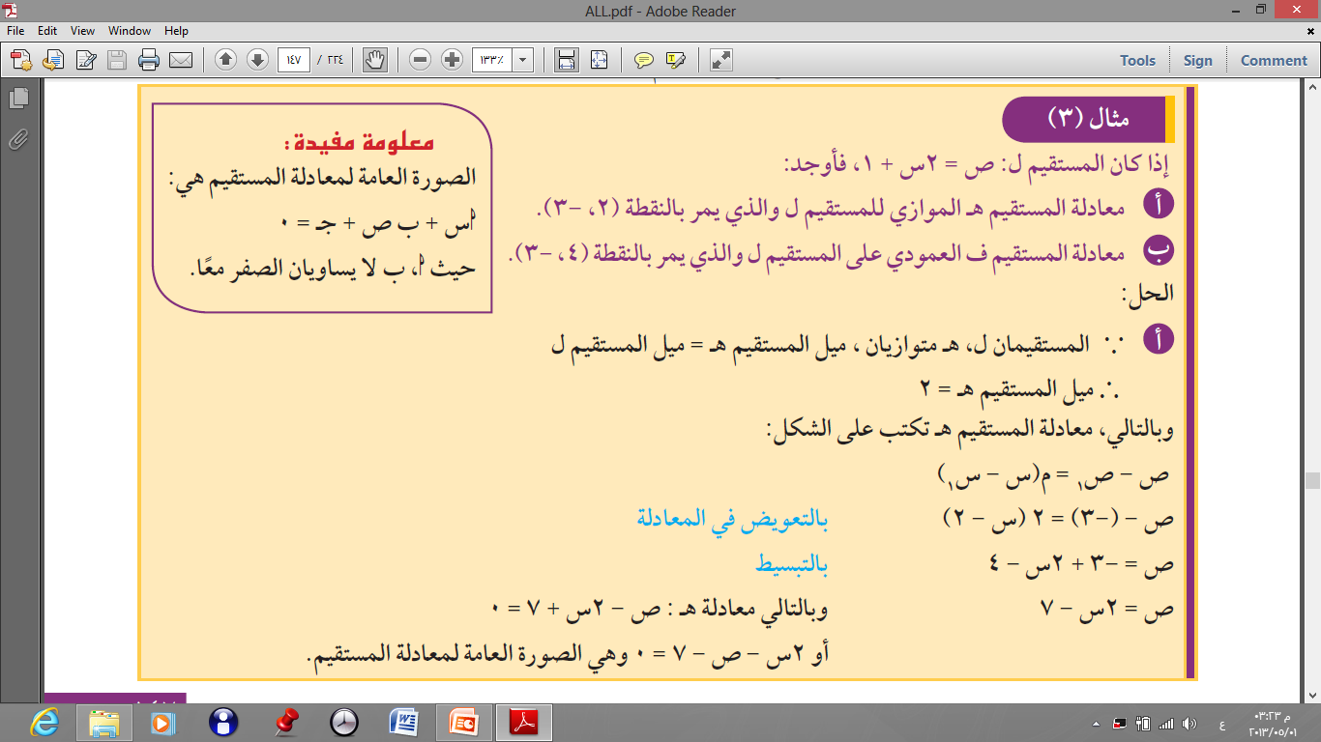
كتاب الطالب ص 147
( 9 ــ 3 ب) معادلة الخط المستقيم
2
ميل المستقيم ل =
2
ميل المستقيم هـ الموازي=
= م ( س ــ س₁ )
ص ــ ص₁
معادلة الخط المستقيم
( س ــ 2)
2
=
ص ــ ( ـــ 3)
2 س ـــ 4
=
ص + 3
0
2 س ــ ص ــ 4 + 3
=
الصورة العامة لمعادلة المستقيم
0
2 س ــ ص ـــ 1
=
الفهرس

Slide 8
كتاب الطالب ص 147
( 9 ــ 3 ب) معادلة الخط المستقيم
2
ميل المستقيم ل =
ــ 1
ميل المستقيم هـ العمودي=
2
= م ( س ــ س₁ )
ص ــ ص₁
معادلة الخط المستقيم
ـــ 1
( س ــ 4 )
=
ص ــ ( ــ 3 )
2
ـــ س + 4
2 ص + 6
=
0
س + 2 ص + 6 ـــ 4
=
0
س + 2 ص + 2
=
الفهرس

Slide 9
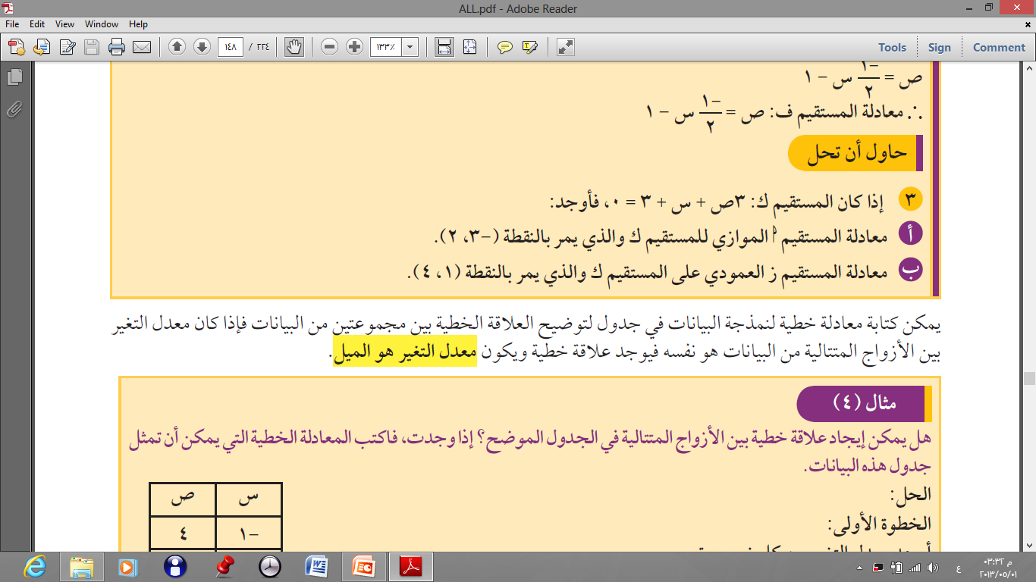
كتاب الطالب ص 148
( 9 ــ 3 ب) معادلة الخط المستقيم
الفهرس

Slide 10
كتاب الطالب ص 148
( 9 ــ 3 ب) معادلة الخط المستقيم
الفهرس

Slide 11
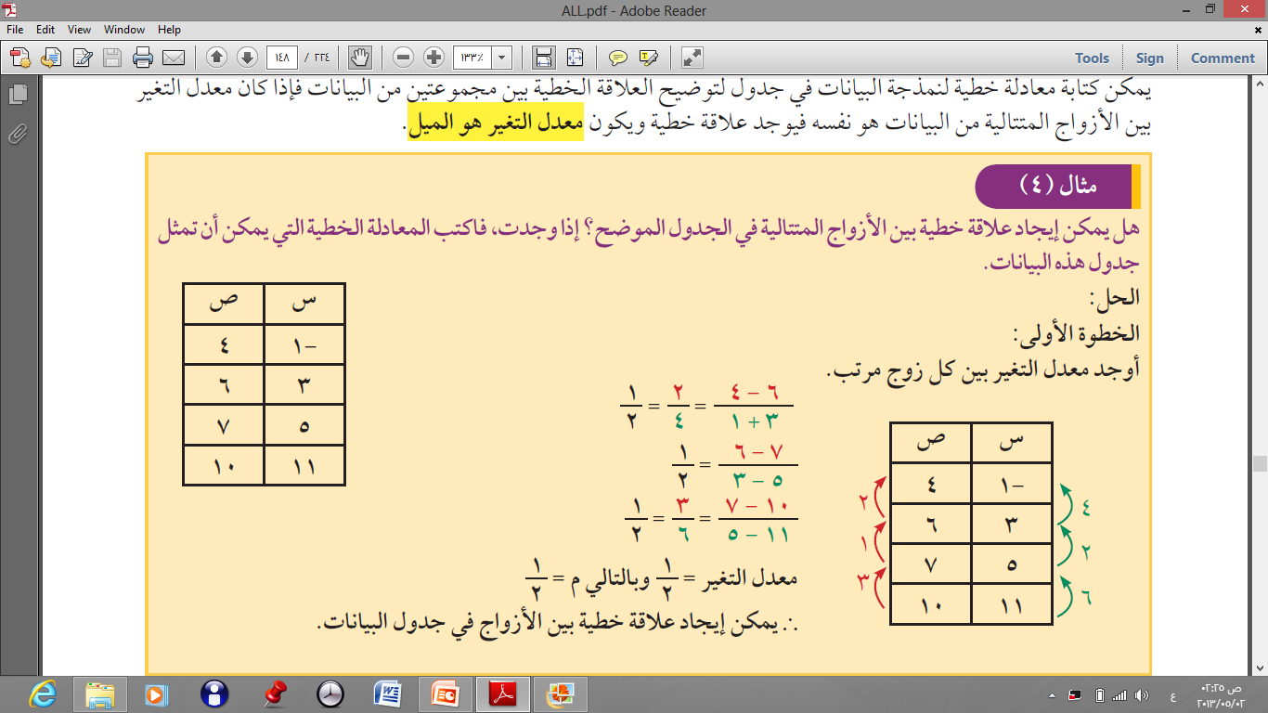
كتاب الطالب ص 148
( 9 ــ 3 ب) معادلة الخط المستقيم
الفهرس

Slide 12
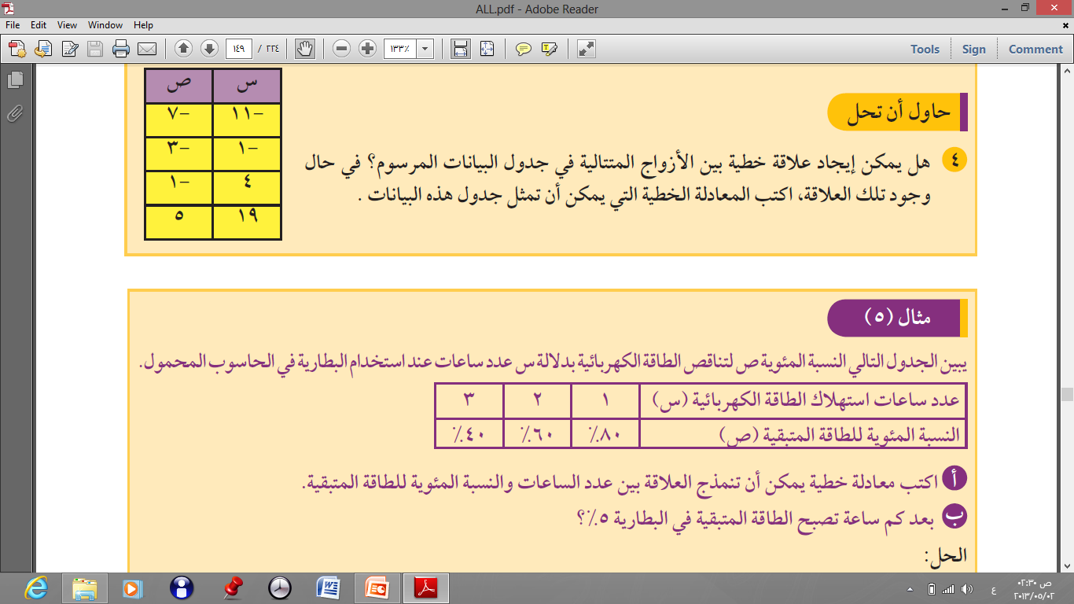
كتاب الطالب ص 149
( 9 ــ 3 ب) معادلة الخط المستقيم
الفهرس

Slide 13
كتاب الطالب ص 149
( 9 ــ 3 ب) معادلة الخط المستقيم
الفهرس

Slide 14
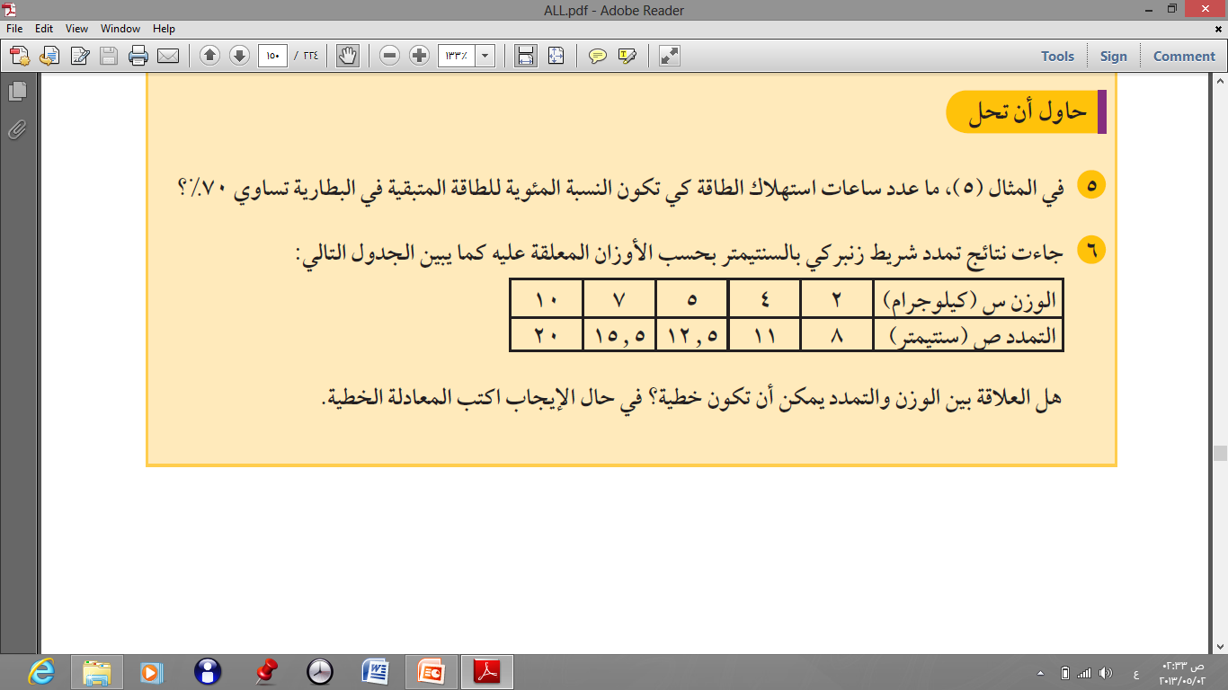
كتاب الطالب ص 150
( 9 ــ 3 ب) معادلة الخط المستقيم
الفهرس

